Slide 1


第6课 从隋唐盛世到五代十国

Slide 2


学习目标
目 录
壹
统一
通过分析文字、图片等史料，了解隋唐时期社会稳定、经济发展、文化昌盛的盛世局面，理解其对维护统一多民族封建国家发展的作用增强民族自豪感。
了解隋唐至五代十国政权更迭的基本史实，通过史料，理解隋唐兴亡的原因以及五代十国时期蕴含的统一趋势。
通过学习隋唐时期民族交往的史实，理解隋唐时期开放、包容的民族政策推动了统一多民族封建国家的发展，树立“民族共同体”意识，维护民族统一、国家和平。
贰
盛世
叁
分裂

Slide 3

从南北朝到隋朝的嬗变
东魏—北齐
北朝：
北魏
581
南北朝
西魏—北周——隋
589
南朝：宋—齐—梁—陈

Slide 4
第壹部分：统一

Slide 5
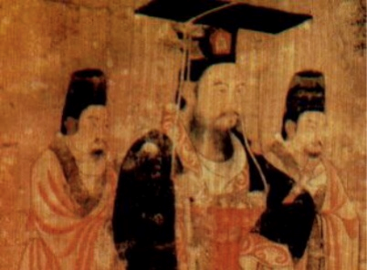
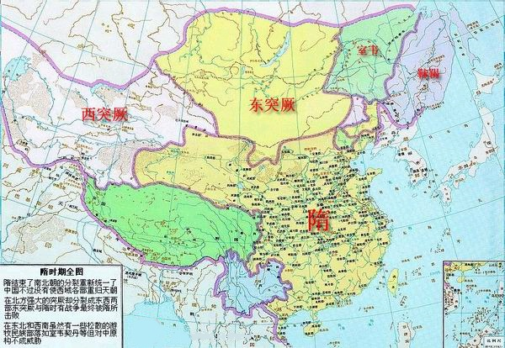
一、魏晋南北朝的结束与隋朝的建立
杨隋代周，结束分裂：
581年，北周外戚杨坚代周称帝，改国号为隋，定都长安，是为隋文帝。589年，隋文帝次子杨广率军灭陈，结束了南北朝分裂的局面。
符合趋势，意义重大：
隋的统一，顺应了历史发展的潮流，符合广大人民的愿望：它结束了将近三个世纪的混乱局面，使社会发展步入正轨，促进了南北经济文化交流，为社会生产力发展创造了条件，为唐朝的强大和发展奠定了基础。
开皇之治，瑕不掩瑜：
隋文帝励精图治，锐意改革，厉行勤俭，广设粮仓，在他治下隋朝国富民强，史称“开皇之治”，然隋文帝“天性沉猜……逮于暮年，持法尤峻，喜怒不常，过于杀戮”。

Slide 6
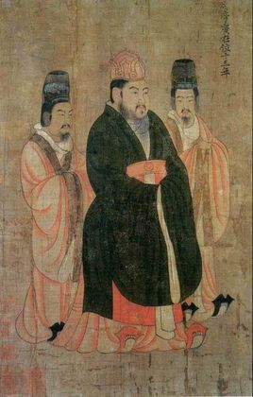
二、隋炀帝的统治与隋帝国的灭亡
政治 | 改革官制
 | 颁大业律
 | 迁都洛阳
军事 | 攻灭吐谷浑
 | 征讨占城
 | 征讨契丹，大宴突厥
 | 征讨流求
 | 三征高句丽
经济 | 开凿大运河
 | 科举进士科
 | 藏书事业
 | 巡视西域各国
 | 新罗、倭国、赤土国
南征林邑北过突厥，好大喜功的雄心帝王
三征高丽盗贼蜂起，隋朝灭亡的前奏余音
杨广
文化
外交
如何评价隋炀帝？暴君=昏君？

Slide 7
充满争议的大运河
材料一：隋炀帝时期大运河的开凿，过度役使民力，是导致隋朝灭亡的直接原因之一。
——邓小南
材料二：千里长河一旦开,亡隋波浪九天来。锦帆未落干戈起，惆怅龙舟更不回。
——胡曾《汴水》
功在千秋
材料三：天下转漕（水上粮食运输），仰此一渠。……北通涿郡之渔商，南运江都之转输，其为利也博哉！
——皮日休
材料四：运河在隋代的开通关系到其后千余年间政治文化（巩固统一）、物质文化（物资交流）、精神文化（新文化、新意识）等诸多方面的发展。
——全汉昇《唐宋帝国与运河》

Slide 8
矛盾尖锐
材料一：帝以诸蕃酋长毕集洛阳……终月而罢,所费巨万……整饰店肆,檐宇如一,盛设帷帐,珍货充积,人物华盛,卖菜者亦藉以龙须席。胡客或过酒食店,悉令邀延就坐,醉饱而散,不取其直,绐之曰:“中国丰饶,酒食例不取直!”胡客皆惊叹。其黠者颇觉之,见以缯帛缠树,曰:“中国亦有贫者,衣不盖形,何如以此物与之,缠树何为?”市人惭不能答。
——《资治通鉴》
材料二：百姓废业,屯集城堡,无以自给。然所在仓库,犹大充牣,吏皆惧法,莫肯赈救,由是益困。初皆剥树皮以食之,渐及于叶,皮叶皆尽,乃煮土或捣藁为末而食之。其后,人乃相食。
——《隋书·食货》
国富
民苦

Slide 9
承上启下的王朝
材料一：隋室虽祚短运促，然其国计之富足，每为治史者所艳称。
——钱穆《国史大纲》
材料二：隋氏作之虽劳，后代实受其利焉。
——《元和郡县志》
材料三：隋无德而有政，故不能守天下而固可一天下。以立法而施及唐、宋，盖隋亡而法不亡也。
——王夫之《读通鉴论·隋文帝》
材料四：隋朝消灭了其前人的过时和无效率的制度,创造了一个中央集权帝国,在长期分裂的各地区发展了共同的文化
意识,这一切同样的了不起,人们在研究伟大的唐帝国的结
构和生活的任何方面时,不能不在各个方面看到隋朝的成就，这是中国历史中最引人注目的成就之一。
——《剑桥中国隋唐史》

Slide 10
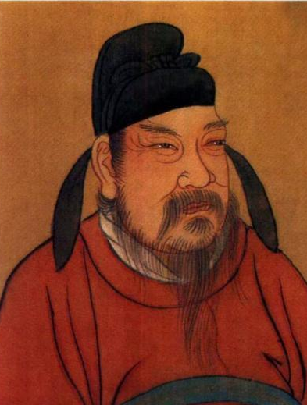
三、大唐立国
隋末农民大起义，重创隋帝国的统治，617年，太原留守李渊起兵。618年，隋炀帝被杀，隋朝灭亡；同年，李渊在长安称帝，建立唐朝，随后派兵消灭各支起义军和割据势力，628年，统一全国。
李渊在位期间，以隋朝制度为蓝本，重新建立中央及地方行政制度，颁布均田制、租庸调制，重建府兵制，为唐代的建设奠定了基础，史称“武德之治”
李渊
可以毫不夸张地说，唐高祖是中国一切史书中最受贬低的一位君主。
第一是因为事实上他的统治时期很短，而且是夹在中国历史上两个最突出的人物的统治期的中间：他前面的统治者是大坏蛋隋炀帝，他后面的则是被后世史家视为政治完人的唐太宗。
第二，是因为他建立唐王朝的功绩被他的接班人精心地掩盖了。他策划了太原起事，并胜利地引导唐军进抵隋都。……也正是唐高祖其人建立了初唐的制度和政治格局。武德之治，从任何现实标准来衡量，都算得上取得了突出的成就；从其结果来看，唐王朝已经打下了坚实的行政、经济和军事基础。总而言之，唐高祖为他儿子的辉煌统治奠定了必不可少的基础。
——《剑桥中国隋唐史》

Slide 11
第二部分：盛世

Slide 12
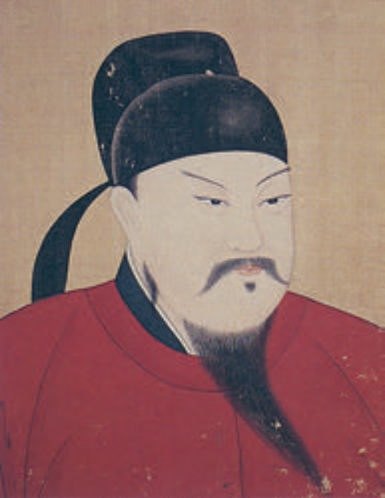
一、三代帝王 开创盛世
1.唐太宗——“贞观之治”
玄武门之变：
“六月三日，〔李世民〕密奏建成、元吉淫乱后宫，……高祖省之愕然，报曰：‘明日当勘问，汝宜早参。’四日，太宗将左右九人至玄武门 ……建成、元吉行至临湖殿，觉变，即回马，将东归宫府。太宗随而呼之，元吉马上张弓，再三不彀。太宗乃射之，建成应弦而毙，元吉中流矢而走，尉迟敬德杀之”。
——《旧唐书》卷六四《李建成传》
李世民（627～649年在位）

Slide 13
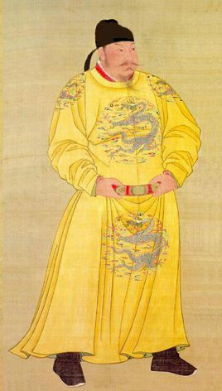
1.唐太宗——“贞观之治”
太宗的治国理念：
舟所以比人君，水所以比黎庶。水能载舟，亦能覆舟。
——《贞观政要》
人以铜为镜，可以正衣冠；以古为镜子，可以见兴替；以人为镜，可以知得失。
——唐太宗
(唐太宗)拔人物则不私于党，负志业则咸尽其才。……迹其听断不惑，从善如流，千载可称，一人而已！
——《旧唐书》
李世民
经济 | 轻徭薄赋，劝课农桑，戒奢从简
政治 | 知人善任，虚怀纳谏，革新政治
文化 | 尊崇儒学，大兴科举，大办学校

Slide 14


文治武功的盛世 后世政治的楷模
材料一：国家由精力充沛又聪明谨慎的皇帝治理，谦虚耐心地听取精英意见——这样一种施政作风之所以被推崇，不仅由于它的实际成就，还由于它接近儒家的治国理想，体现了君臣融洽互补的理想关系。
——《剑桥隋唐史》
材料二：太宗论其私德虽有不足，但他作为一个历史的巨人，则光照简册。他少娴军事，能征善战。自晋阳起兵,北翦刘武周,西平薛举,东擒窦建德丶王世充,轻扫刘黑闼,奠定了全国统一的基础。即位以后,他吸取历史上各朝特别是隋朝的统治经验和隋末农民战争的深刻教训,励精图治,明于知人,善于纳谏,厘改政治制度,发展社会经济,提倡学术文化,巩固统一的多民族国家,“贞观之治”有力地推动了中国封建社会的发展。他既是我国古代史上一位罕有的英明皇帝,也位杰出的政治家和军事家。
——白寿彝《中国通史》

Slide 15
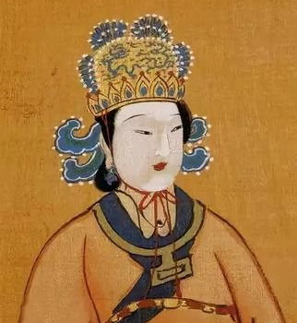
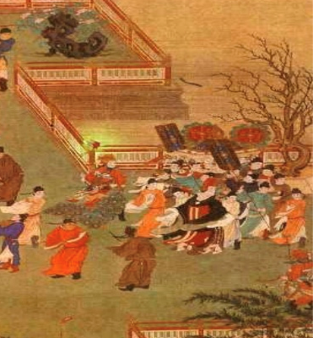
2.武则天——“政启开元，治宏贞观”
寒门根底，传奇人生：
十四岁入后宫为唐太宗的才人，唐太宗赐号“武媚”，唐高宗时初为昭仪，后为皇后，尊号为天后，与唐高宗李治并称“二圣”。683年12月27日－690年10月16日作为唐中宗、唐睿宗的皇太后临朝称制，后自立为武周皇帝（690年10月16日－705年2月22日在位）。
从立为皇后参掌实权（655）到大周皇帝退位（705），预政当政50年，是我国历史上唯一一位女皇帝。
一代女皇，政绩斐然：
打击敌对的官僚贵族（关陇集团从北周以来长达一个多世纪统治的终结）；大力发展科举制，创立殿试制度，亲自面试考生，不拘一格选拔人才；薄赋敛、息干戈、省力役，继续推行贞观以来减轻人民负担的政策和措施，重视发展生产，使得社会经济得以持续发展，人口持续增长，边疆得到巩固和开拓，为后来“开元盛世”局面的出现奠定了基础。
武后行从图（唐 张萱）

Slide 16
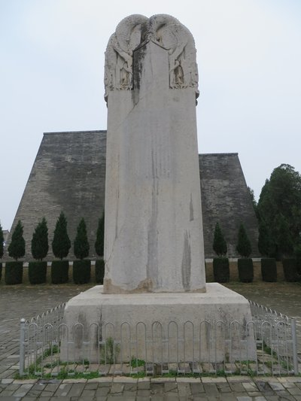
千秋功过，谁与评说？
材料一：武氏本身为关陇集团外之山东寒族，复欲纠集人群以攫取政权，因缘际会，遂大崇文章之选，破格用人，于是进士词科为全国干进者之鹄的。当时山东、江左人民之中，有虽工于为文，但以不预关中集团之故，致遭屏抑者，亦因此政治变革之际会，得以上升朝列，而西魏、北周、杨隋及唐初将相旧家之政权尊位遂不得不为此新兴阶级所攘夺替代。故武周之代李唐，不仅为政治之变迁，实亦社会之革命。若依此义言，则武周之代李唐较李唐之代杨隋其关系人群之演变，尤为重大也。
——陈寅恪《唐代政治史述论稿》
材料二：她以半个世纪的努力，成功地扩大了相对于宰相的皇权，以独断专行的方式阻止了大臣势力的扩展。她重用庶族士人，结束了西魏北周以来关陇贵族集团持续控制中央政权的局面。表面上打破了唐王朝建立的常规与均衡，实际上维持了带有根本性质的制度，并且深化了太宗以来的改革。
——邓小南
无字碑

Slide 17
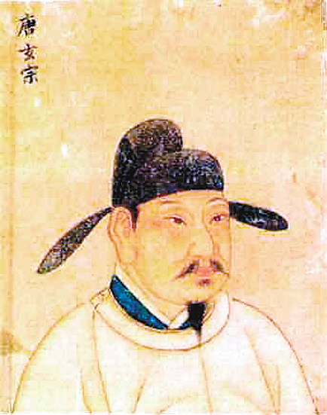
3.唐玄宗——“开元盛世”
唐玄宗李隆基（685—762年），712年至756年在位，是唐朝在位最长的皇帝，生性英明果断，多才多艺，知晓音律，擅长书法，仪表雄伟俊丽。
玄宗统治前期，注意任用姚崇、宋璟等贤相，励精图治，他选贤任能，改革吏治，发展生产，大兴文治，改革兵制，将唐朝推向全盛时期，史称“开元盛世”。
忆昔开元全盛日，小邑犹藏万家室。
稻米流脂粟米白，公私仓廪俱丰实。
——杜甫《忆昔》
唐玄宗（712～756年在位）

Slide 18
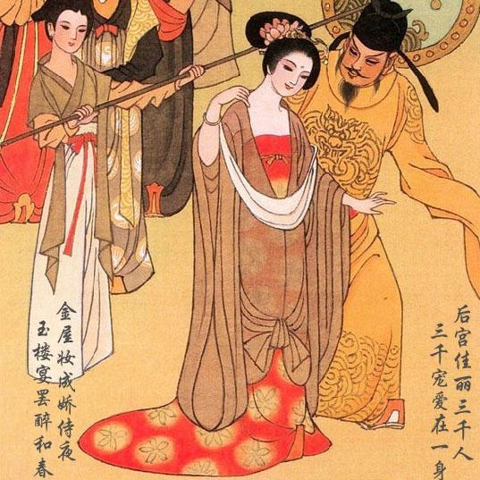
靡不有初 鲜克有终
玄宗在位后期宠爱杨贵妃，怠慢朝政，宠信奸臣李林甫、杨国忠等，加上政策失误和重用安禄山等塞外民族试图来稳定唐王朝的边疆，结果导致了后来长达八年的安史之乱，为唐朝中衰埋下伏笔。756年，太子李亨即位，尊其为太上皇。762年病逝，葬于泰陵，终年78岁。
骊宫高处入青云，仙乐风飘处处闻。缓歌谩舞凝丝竹，
尽日君王看不足。渔阳鼙鼓动地来，惊破霓裳羽衣曲。
九重城阙烟尘生，千乘万骑西南行。翠华摇摇行复止，
西出都门百余里。六军不发无奈何，宛转蛾眉马前死。
花钿委地无人收，翠翘金雀玉搔头。君王掩面救不得，
回看血泪相和流。黄埃散漫风萧索，云栈萦纡登剑阁。
——白居易《长恨歌》
开元之季，天宝以来，法令弛坏，兼并之弊，有逾于汉成、哀之间。
——《通典》

Slide 19
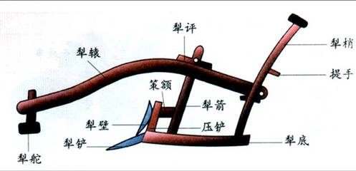
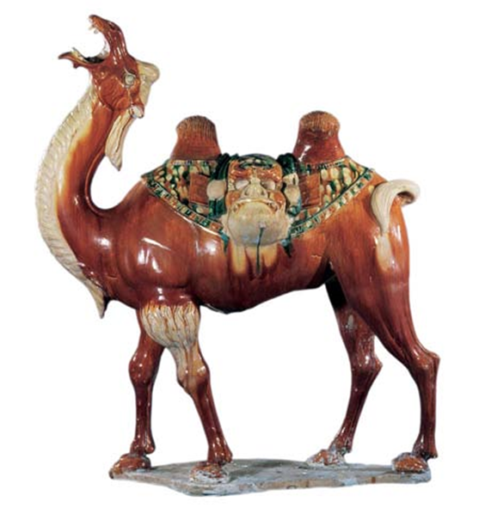
二、高超的技艺
曲辕犁又称江东犁。和以前的耕犁相比，有几处重大改进:首先是将长直辕改为短曲辕，并加装犁评，可以调节耕作的深浅；三是改进犁壁。这样不仅使犁架变小变轻，而且便于调头和转弯，操作灵活，节省人力和畜力。这种犁成为当时最先进的耕具，在江南水田地方推广。至此，耕犁基本定型。
唐三彩，盛行于唐代的一种低温釉陶器，釉彩以黄、绿、白三色为主，所以人们习惯称之为“唐三彩”。古人多用于殉葬，今人热衷于文房陈设。

Slide 20
三、边疆开拓与民族关系
材料一：隋唐王朝的统治者或多或少地带有少数民族的血统……其统治核心集团，即关陇军事贵族的主要成员，大多数也带有少数民族的血统。因而，隋唐王朝的统治者本身的民族偏见就比较少。
——《中国大通史·隋唐五代上》
材料二：唐源流出于夷狄，故闺门失礼之事不以为异。
——朱熹
材料二：“王者视四海如一家，封域之内，皆朕赤子。”
“自古皆贵中华贱夷狄，朕独爱之如一，故其种落皆依朕如父母。”
“夷狄亦人耳，其情与中夏不殊。人主患德泽不加，不必猜忌异类。盖德泽洽，则四夷可使如一家；猜忌多，则骨肉不免为仇敌。”
——李世民
开明的民族观念

Slide 21
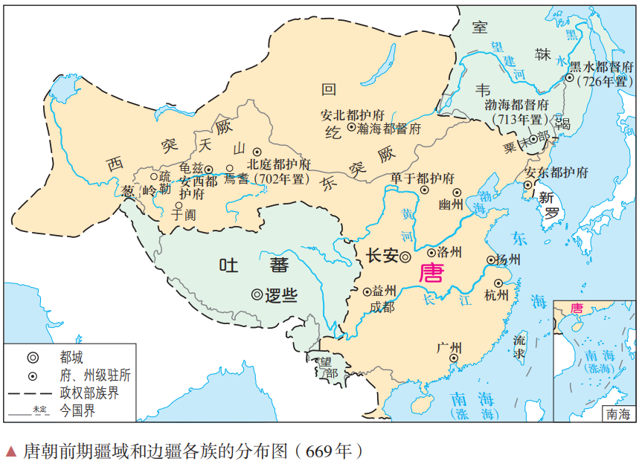
突厥兴起于阿尔泰山一带，6世纪中期建立突厥汗国，统一我国西北地区。隋朝初年分裂为东西突厥。
1.唐与突厥（战争→设置机构）
东突厥：隋末中原动乱，东突厥南侵，贞观初期，唐朝大败东突厥，俘获颉利可汗，东突厥汗国灭亡，唐太宗被尊称为“天可汗”。到8世纪中叶为回纥所灭。
西突厥：西突厥控制着天山以南的西域各国，势力强大，影响了丝绸之路的畅通。640年，唐太宗征服依附西突厥的高昌，设置安西都护府；唐高宗时，联合回纥灭西突厥；武则天时，设置北庭都护府，与安西都护府分治天山南北。
唐朝前期疆域和边疆各族的分布图（669年）

Slide 22
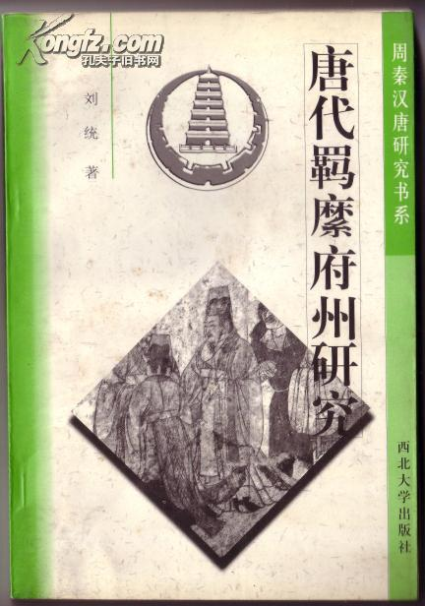
羁縻府州与都护府
在少数民族地区，唐政府则允许保留原有的奴隶制，允许在本地区或本民族内部有自主权，实行不同于内地的羁縻府州制度。在这些地区，行政建署名义上虽然相同，但与内地的府州在实质上有很大的不同。这些羁縻府州的建署大多以各少数民族的部落为单位，不同于内地的以地理为划分，府州官不由朝廷派遣，多由其首领担任，实行世袭制，一般不征收赋税，他们只是定期向朝廷贡纳一定的财物。这样，唐政府于内地州府实行郡县制，在少数民族地区保留奴隶制度，这就构成了唐朝的“一国两制”。体现了唐代对少数民族采取笼络政策和松散管理方针，有利于民族之间的和平相处和自然融合。
——《唐代羁縻府州研究》
都护府：为管理这些州县，唐王朝又仿汉代西域都护府的建制在民族地区设置都护府。从太宗至高宗，建立了安东、东夷、安北、单于、安西、北庭、昆陵、蒙池、安南等九个都护府。到武后实际执政至玄宗开元天宝时，只剩下安东、安北、单于、安西、北庭、安南都护府，这就是著名的六都护府。唐朝前期设置的都护府是唐王朝加强地方统治、处理民族关系采取的重要举措，也是唐朝前期政治清明、经济发展社会繁荣的原因之一。这项制度对后世产生了非常深远的影响。

Slide 23
2.唐与回纥、靺鞨（册封）
回纥：7世纪初，回纥生活在色楞格河一带，受突厥统治。东突厥灭亡后，回纥南移，归附唐朝。唐太宗任回纥首领为瀚海都督府都督。唐玄宗时期，册封回纥首领骨力裴罗为怀仁可汗。安史之乱期间，回纥出兵助唐平叛。8世纪后期，回纥改名为回鹘。9世纪中期，回鹘汗国瓦解。
靺鞨：8世纪前期，唐朝在黑水靺鞨地区设置都督府，黑水靺鞨地区正式划入唐朝版图。唐玄宗时期，封粟末部首领大祚荣为渤海郡王，从此，粟末靺鞨以渤海为号，渤海正式划入唐朝版图。
唐朝前期疆域和边疆各族的分布图（669年）

Slide 24
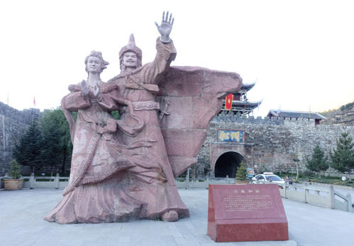
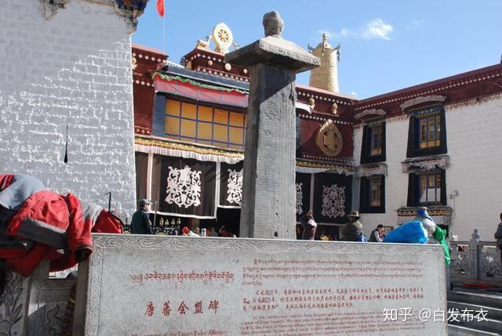
3.唐与吐蕃（和亲、会盟）
吐蕃是由古代藏族在青藏高原建立的政权，延续两百多年。吐蕃王朝是西藏历史上第一个有明确史料记载的政权，唐太宗时，吐蕃赞普松赞干布统一了青藏高原的各个部落，定都逻些(今拉萨)，实行了一系列发展生产，改革制度的措施。
唐太宗时，吐蕃赞普松赞干布求娶文成公主，文成公主入藏时带去大批手工艺品和多种技术、医药书籍等。唐蕃和亲，促进了汉藏的友好关系和经济文化交流。
唐穆宗长庆元年(821),吐蕃赞普可黎可足遣使到长安,请求会盟。隆重的会盟仪式先后在双方国都长安和逻些举行,盟文强调要“患难相恤,暴掠不作”,永远和好相处，史称“长庆会盟”，至此唐蕃间基本上停止了纷争。
长庆三年(823),在逻些建立“唐蕃会盟碑”(亦称“长庆会盟碑”)，令存拉萨大昭寺,是汉藏两族人民友好团结的珍贵象征。

Slide 25
唐朝前期，疆域东到大海，西达咸海，东北至外兴安岭、库页岛一带，南及南海，空前辽阔。南海诸岛及相关领域纳入中国的版图。
唐朝周边少数民族建立的政权，对祖国边疆地区的开发作出了积极贡献。
盛世形成的原因？

Slide 26
唐朝盛世的出现
开明君主的知人善用 统治集团的居安思危
法律制度的坚实保障 基本国策的稳固延续 各族百姓的共同创造
玄宗李隆基
武周武则天
开元盛世
政启开元治弘贞观
太宗李世民
贞观之治

Slide 27
第叁部分：动荡

Slide 28
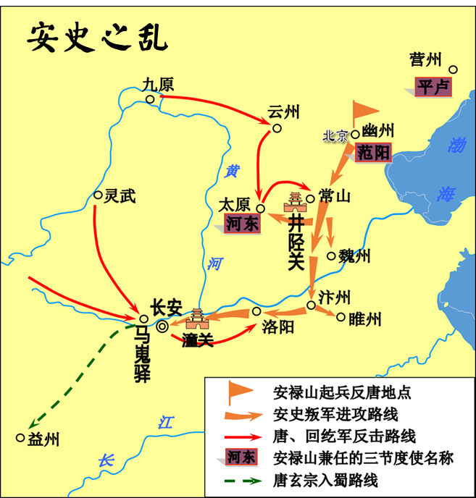
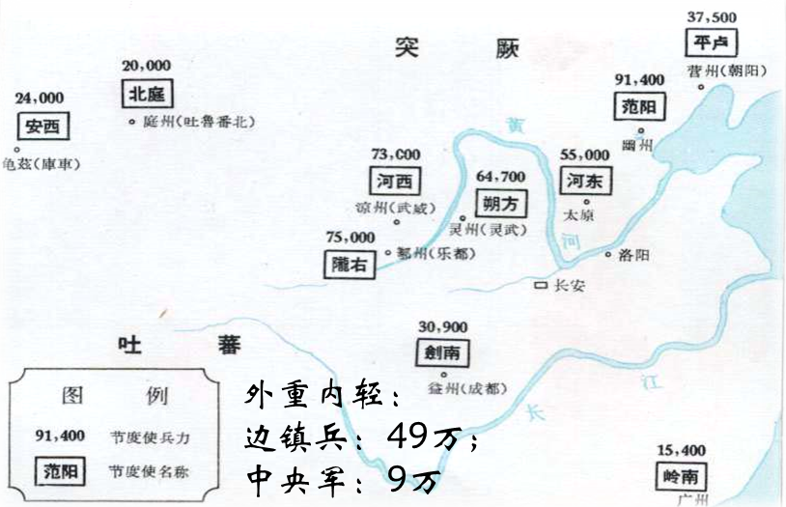
一、天宝危机与安史之乱
开元年间，边疆形势随着版图的拓展日益紧张，玄宗在边境重地增设军镇，加强边防，军镇长官节度使总揽一镇军政、民政、财政，势力膨胀，中央与地方的力量逐渐失去平衡，至玄宗统治后期，国家出现外重内轻局面。加之玄宗此时沉于享乐，怠于政事，任人唯亲，朝政日益腐败，社会矛盾日益尖锐。
755年，平卢、范阳、河东三镇节度使安禄山与平卢兵马使史思明伪称奉密诏讨杨国忠，于范阳（今北京）起兵叛乱，叛乱长达八年之久，史称“安史之乱”。
天宝十节度使分布图

Slide 29
材料一：安史之乱平定后，唐政府任命一批安史降将为节度使，内地军将、地方长官也被委任为节度使，形成了藩镇割据的局面，削弱了中央集权。
——《中国大通史·隋唐五代上》
材料二：宫室焚烧，十不存一，百曹荒废，曾无尺椽。中间畿内，不满千户，井邑楱荆，豺狼所号。既乏军储，又鲜人力。东至郑、汴，达于徐方，北自覃、怀经于相土，为人烟断绝，千里萧条。
——《旧唐书·郭子仪传》
材料三：乾元以后，吐蕃乘机间隙，日蹙边城，或为虏掠伤杀，或转死沟壑。数年之后，凤翔之西，邠州之北，尽蕃戎之境，湮没者数十州。
——《旧唐书·吐蕃传》
安史之乱的影响？
政治上：唐朝的中央集权大大削弱,逐渐形成藩镇割据的局面。
民族关系上：唐朝边防空虚，周边不宁，吐蕃、南诏等少数民族政权不断侵犯唐朝。
经济方上：黄河流域经济遭到严重破坏，而江南经济未遭破坏，南方经济日益超过北方，中国经济重心开始南移。
安史之乱是唐由盛而衰的转折点

Slide 30
二、中晚唐危机与唐的覆亡
1.藩镇割据
材料一：大盗既灭,而武夫战卒以功起行阵,列为侯王者,皆除节度使。由是方镇相望于内地,大者连州十余,小者犹兼三四。故兵骄则逐帅,帅强则叛上。或父死子握其兵而不肯代;或取舍由于士卒,往往自择将吏,号为“留后”,以邀命于朝。天子顾力不能制,则忍耻含垢,因而抚之,谓之姑息之政。盖姑息起于兵骄,兵骄由于方镇,姑息愈甚而兵将愈俱骄。由是号令自出,以相侵击,虏其将帅,并其土地,天子熟视不知所为,反而和解之,莫肯听命……故兵之始重于外也,土地、民赋非天子有;既其盛也,号令、征伐非其所有;又其甚也,至无尺土。而不能庇其妻子宗族,遂以亡灭。
——《新唐书》
材料二：安、史乱天下，至肃宗大难略平，君臣皆幸安，故瓜分河北地，付授叛将，护养孽萌，以成祸根。乱人乘之，遂擅署吏，以赋税自私，不朝献于廷。效战国，肱髀相依，以土地传子孙，胁百姓，加锯其颈，利怵逆污，遂使其人自视犹羌狄然。一寇死，一贼生，讫唐亡百余年，卒不为王土。
——《新唐书》
蕃镇割据的特征？

Slide 31
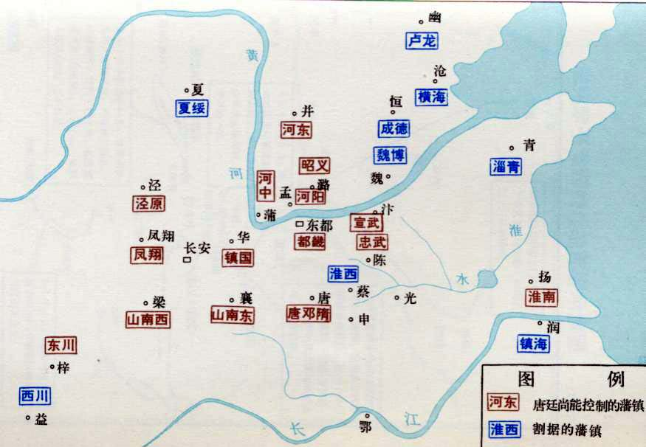
蕃镇割据的特征
政治上：拥有自主权，可自行任命官吏；节度使父死子继或传于部将。
经济上：拥有财权，不向中央上报土地户籍，不输贡赋
军事上：拥有强悍的武装，独霸一方。
藩镇割据局面在唐朝后期持续了100多年，给人民带来了深重的灾难，连续不断的战争，严重地削弱了唐朝的统治力量，阻碍了各地经济、文化的交流，生产受到严重破坏，进一步加深了唐后期的阶级矛盾。
藩镇割据示意图

Slide 32
2.宦官专政与朋党之争
材料一：唐自穆宗以来八世，而为宦者所立者七君。
——《新唐书》卷九《本纪九》
材料二：东汉及前明，宦官之祸烈矣，然犹窃主权以肆虐天下。至唐则宦官之权，反在人主之上，立君、弑君、废君，有同儿戏。实古来未有之变也。推原祸始，总由于使之掌禁兵管枢密。
——《廿二史劄记》卷二十
材料三：唐之朋党，始于牛僧孺、李宗闵对策，而成于钱徽之贬，皆自小以至大，因私以害公。……穆宗以后，权移于下，朝无公政，士无公论，爵赏僭滥，刑罚放纷。士之附会者不入于牛则入于李，不忧国家之不治，而唯恐其党之不进也。……汉之党尚风节，故政乱于上而俗清于下，及其亡也，人犹畏义而有不为。唐之党趋势利，势穷利尽而止，故其衰季，士无操行，不足称也。
——范祖禹《唐鉴》卷十
材料四：（大和八年）时德裕、宗闵各有朋党，互相挤援。上患之，每叹曰：去河北贼易，去朝中朋党难！
——《资治通鉴》卷二百四十五
唐朝后期，宦官专权和朋党之争，进一步削弱了唐朝的统治。

Slide 33
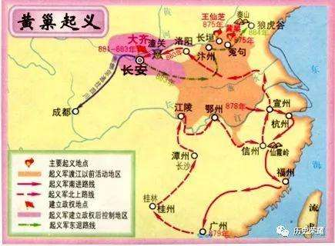
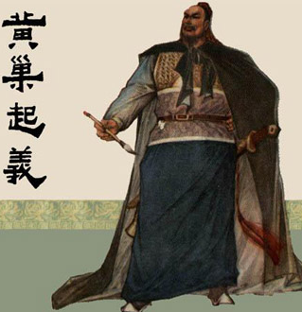
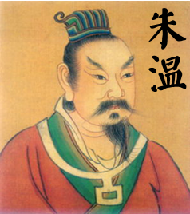
3.农民起义与唐朝覆亡
875年，黄巢领导的农民起义爆发。起义军横扫大半个中国，一度攻占长安，沉重地打击了唐朝的统治（但并未“打死”）。原为农民起义军将领朱温，后投降唐朝，被封为节度使，与其他藩镇联合镇压了黄巢起义。
黄巢起义后，唐朝已经名存实亡，907年，朱温废唐哀帝，自立为帝，国号梁（史称后梁）。至此，经21帝，历时289年（618—907）的唐朝灭亡了，历史进入了五代十国时期。

Slide 34
唐朝的衰亡
宦官专政
朋党之争
安史之乱
蕃镇割据
农民起义
朱温称帝
进一步削弱统治
由盛转衰
削弱统治
沉重打击
唐朝灭亡

Slide 35
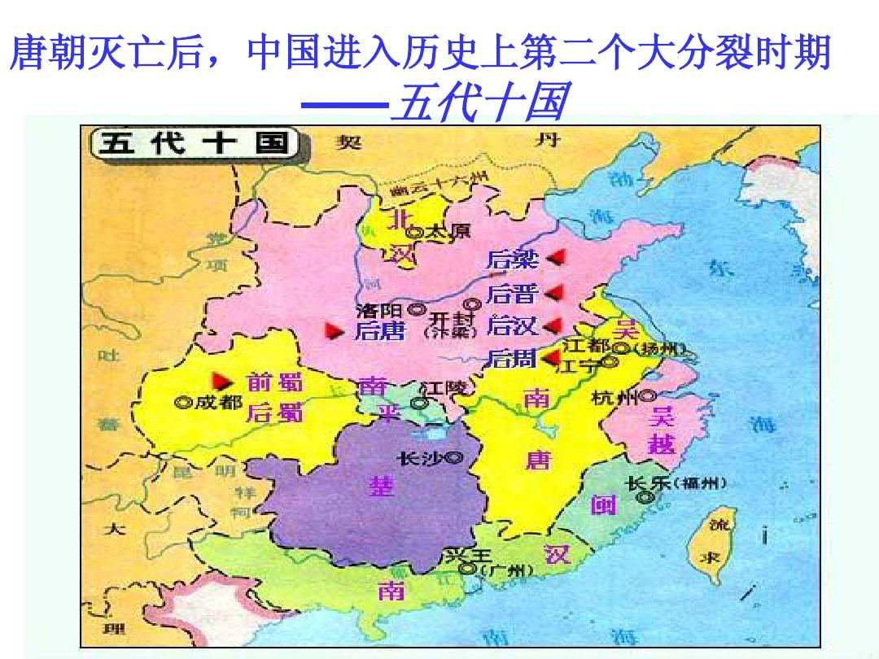
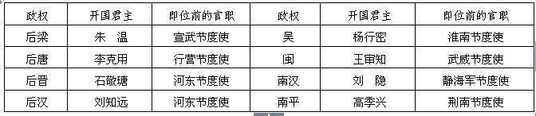
三、五代十国
唐朝灭亡后，北方黄河流域先后出现后梁、后唐、后晋、后 汉、后周五个政权，称“五代”；南方地区出现吴、南唐、吴越、前蜀、后蜀、楚、闽、南汉、南平九个政权，再加上北方割据太原的北汉，称“十国”。
史学界把907年后梁建立到960年北宋代后周这一段历史称为“五代十国”时期。
五代十国时期的历史特点？

Slide 36
五代十国时期的历史特点
第一，五代十国是唐末以来藩镇割据局面的延续，开国君主都是掌握兵权的武将。
第二，北方政权更迭，战事不断，政局动荡。
第三，南方受战乱影响较小，政局相对稳定，经济上有一定的发展。
五代十国时期，虽然政权分裂，但统一始终是一个客观趋势。
为什么这么说？

Slide 37
人民的盼望：唐末以来，广大百姓饱受战乱之苦，迫切需要一个安定的生产生活环境，渴望统一；中原人民要求统一，加强力量抵抗契丹的不断南下侵扰。
01
经济内驱力：虽分裂，但各国之间尤其是南方各国的贸易往来频繁，分裂割据、关卡林立、商税苛重，严重阻碍了各地区的经济交流和发展。
统一趋势
政治内驱力：五代十国是唐末以来藩镇割据的继续和发展，也是藩镇割据势力由盛转衰的转折时期。
03
02

Slide 38
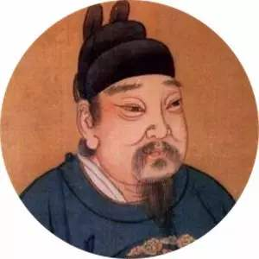
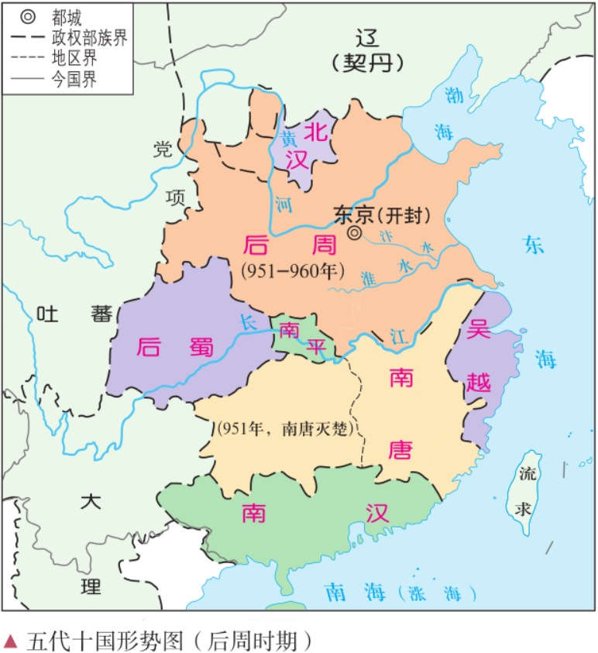
四、局部统一
周世宗柴荣改革
经济 | 发展生产，鼓励农耕
政治 | 澄清吏治，禁止地方军将干政
文化 | 限制佛教发展
到五代十国后期，后周世宗柴荣顺应当时形势，努力清除五代的弊政，后周实力逐渐增强，为后来的统一奠定了基础。
唐高祖，起义师；除隋乱，创国基。
二十传，三百载；梁灭之，国乃改。梁唐晋，及汉周；称五代，皆有由。

Slide 39
板书设计
隋
（581—619）
文帝建隋
炀帝亡隋
区域性阶段性统一趋势
从隋唐盛世到五代十国
统一
盛世
三代帝王
高超技艺
民族交融
盛极一时
唐
（618—907）
安史之乱
蕃镇割据
宦官专政
朋党之争
农民起义
晚来难安
动荡分裂
五代十国（907—979）
藩镇割据的延续
分裂动荡的乱世

Slide 40

感谢欣赏
指导教师：关娴娴 杨晓军

